Slide 1



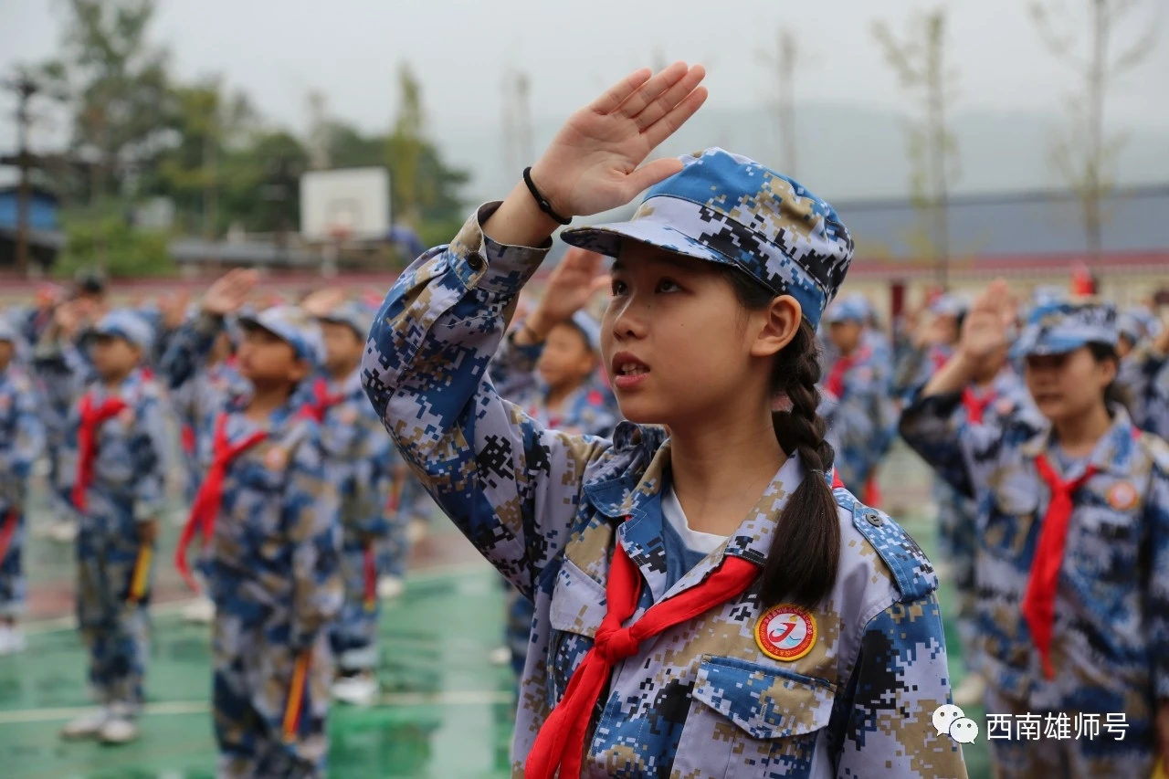
传承军魂 文武兼备
国防教育 铸魂立人
—以特色活动为抓手打造品牌学校
汇报：叶小辉
日期：2022年12月14日

Slide 2
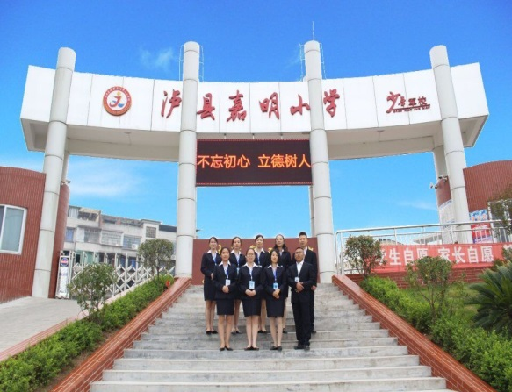
传承军魂 文武兼备
前言
嘉明小学于1992年建设了泸州市农村小学第一所少年军校，30年来秉承“传承军魂 文武兼备”的校训，帮助孩子“扣好人生的第一粒扣子”，利用驻地部队资源开展少年军校建设，优化育人环境，开辟素质教育新途径，确立了小军人品德、行为、知识、身心四项基本素养标准，形成了一系列课程体系，将知识、情感、意志和行为四融合。积极开展共建活动，组建了营、连、排、班四级管理机构，营造了富有军事文化氛围的校园特色文化。军队文化教育与教学教育的高度融合，构建了一整套完整的少年军校培养模式，学生行为规范有序，国防教育深入人心，教育教学成绩优异，成为泸市教育界颇具知名度的一张特色教育名片。

Slide 3

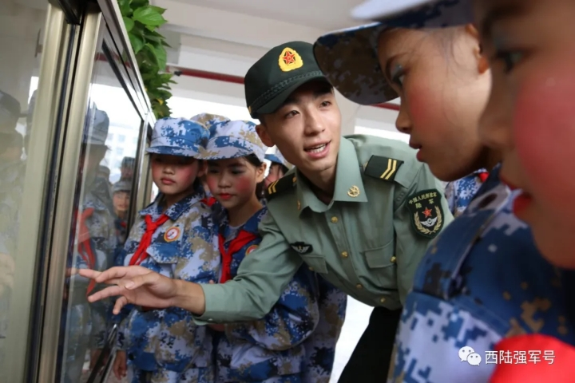
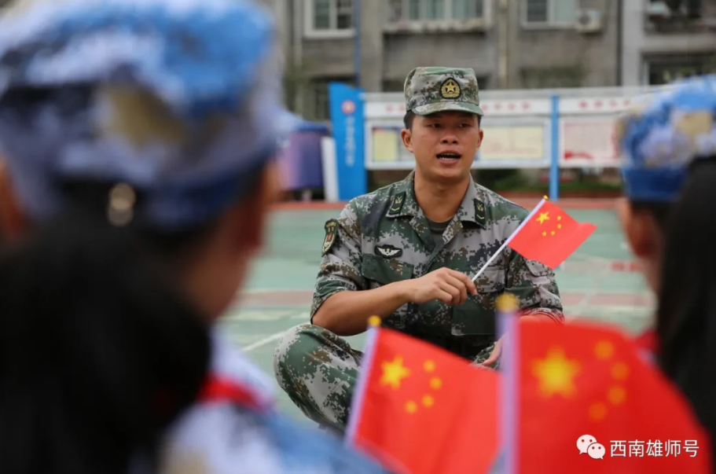
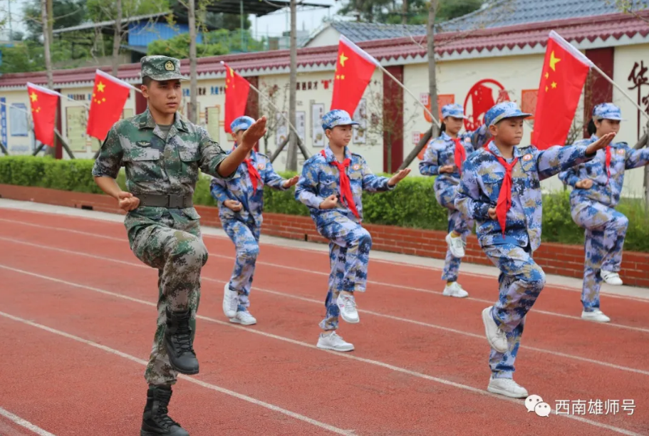
目 录
传承军魂 文武兼备
一
三
二
特色开发
（因地制宜）
特色打造
（遵循发展）
特色彰显
（依托载体）

Slide 4
传承军魂 文武兼备
一
特色开发
（因地制宜）

Slide 5
传承军魂 文武兼备
有句话叫做：“适合的才是最好的。”因此，打造学校办学特色，走学校品牌道路，就必须因地制宜，开发和选择适合学校发展的特色项目，只有这样，才能够保证学校的特色打造工作顺利进行。

Slide 6
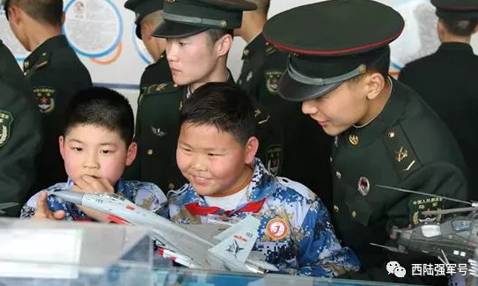
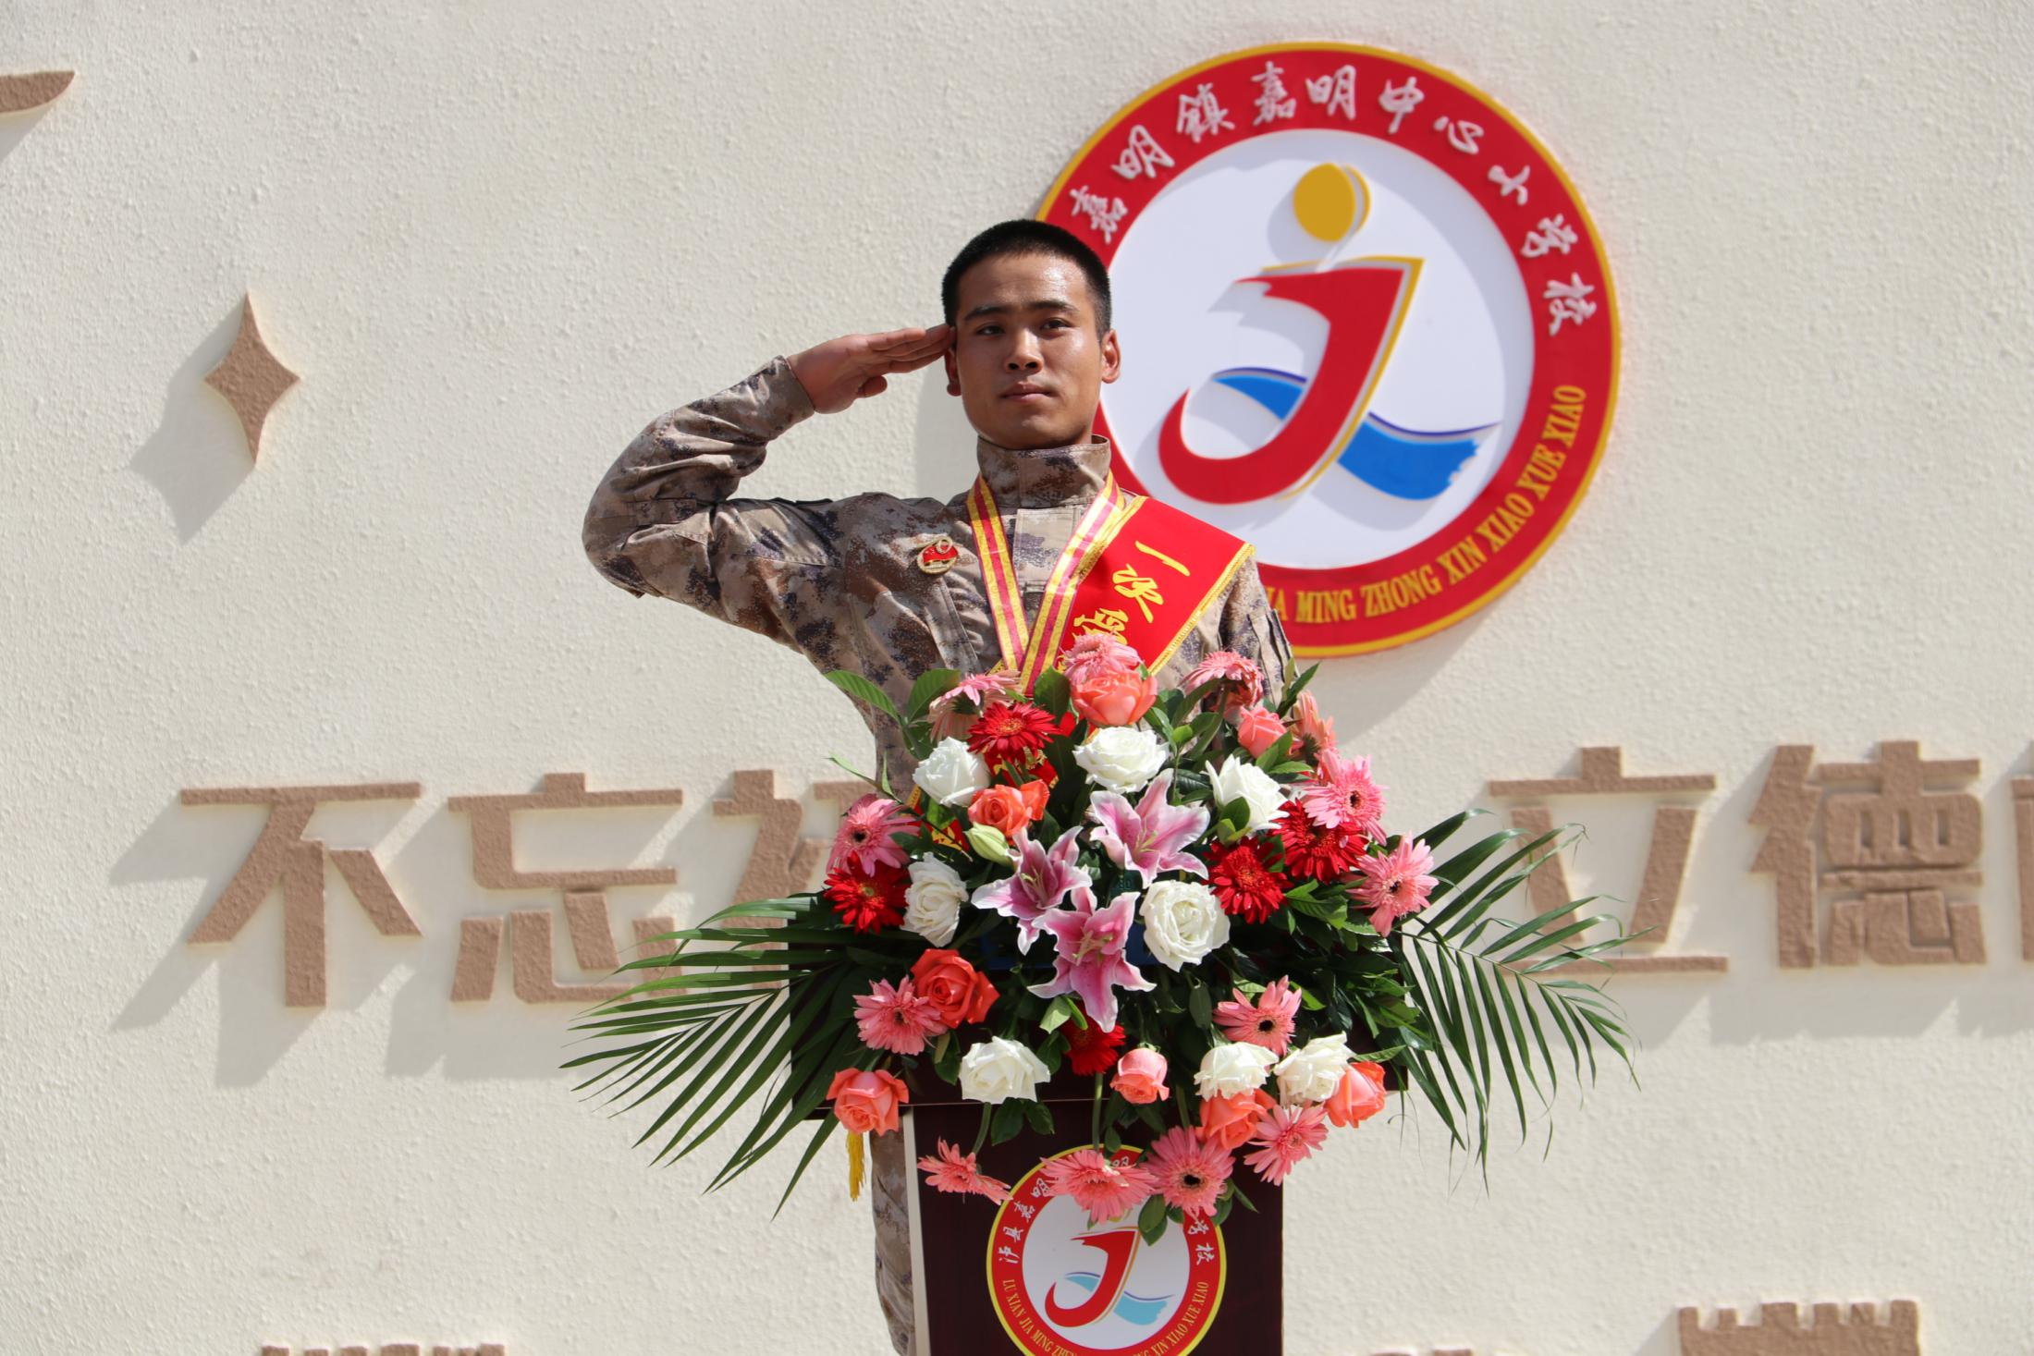
传承军魂 文武兼备
挖掘本土资源
立足学校实际
关注学生需求

Slide 7
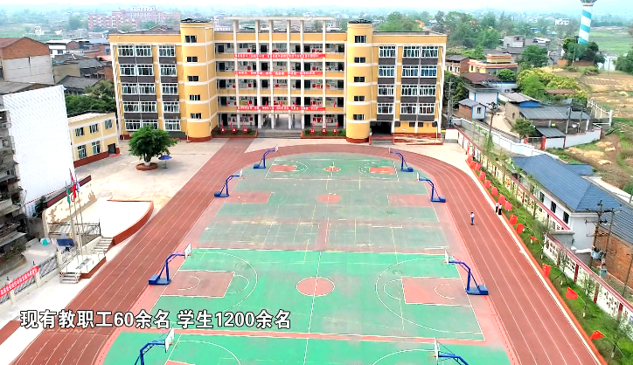
传承军魂 文武兼备
立足学校实际
在开发和选择学校特色项目时，必须立足学校实际，充分考虑学校的地理位置、学校规模、学校的经济状况、教师队伍现状、是城市学校还是农村学校等等各种实际情况，通过认真分析和研究，选择适合学校发展的特色项目。这样一来，一方面因为立足实际，从而使学校特色的发展成为可能，为学校特色的形成奠基了坚实的基础；另一方面，可以发挥学校在某个方面或某一领域上得天独厚的优势，使之发展成为学校的特色，或使之为学校的特色发展服务。

Slide 8
传承军魂 文武兼备
关注学生需求
首先，学生的未来是家长的期望，因此，学校选择的特色项目必须考虑家长的因素，家长排斥、否定的项目必然给特色的发展带来障碍，家长支持的特色项目才会给学校带来更加有利的发展空间，这样的特色才会有旺盛的生命力，得到持续稳定的发展。其次，学生是学校发展特色的主体，因此，学校选择的特色项目必须充分考虑学生情况，特色项目的发展应满足学生的需求，能够有效地促进学生的身心健康发展。再次，“兴趣是学习的第一要素”，因此，学校还要加强对学生兴趣的培养，只有这样，才能够推动学校的特色健康发展。

Slide 9
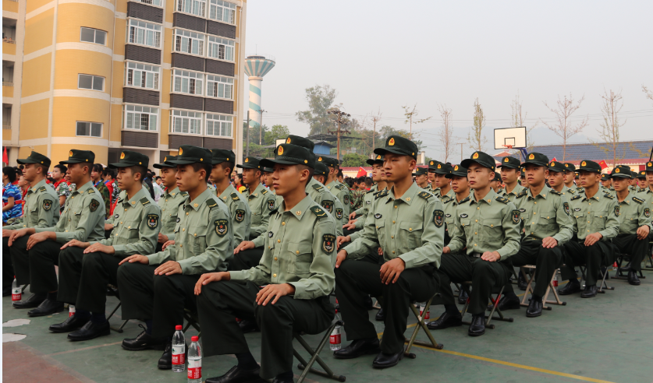
传承军魂 文武兼备
挖掘本地资源
学校在开发和选择学校特色项目时，首先应立足本土，因地制宜，充分考虑学校当地民俗风情，挖掘本土特色资源，把学校特色与本土特色资源有机结合起来。其优点是：一是本土特色资源为学校发展特色服务，本土特色资源得到了传承，并将得到不断地创新，继续发扬光大。二是学校依托“天时、地利、人和”的有利条件，就地取材，开发和充分利用本土特色资源，不断丰富学校文化内涵，增强学校文化底蕴，充分展示学校风貌和当代学生风采。三是本土特色资源为学校的特色发展服务，学校的特色又服务于本土，它们两者相辅相成，共同促进，相得益彰。

Slide 10
传承军魂 文武兼备
二
特色打造
（遵循发展）

Slide 11
传承军魂 文武兼备
任何事物的发展都需要有一个过程，因此，打造学校特色，创造学校特色品牌也必须遵循事物发展的客观规律。学校应精心策划，有目的、有计划地开展，只有这样，才能够保证学校的特色打造工作取得实效。

Slide 12
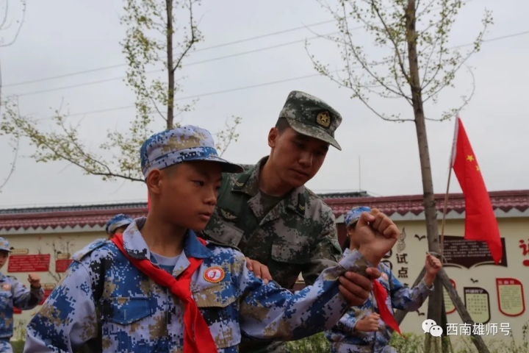
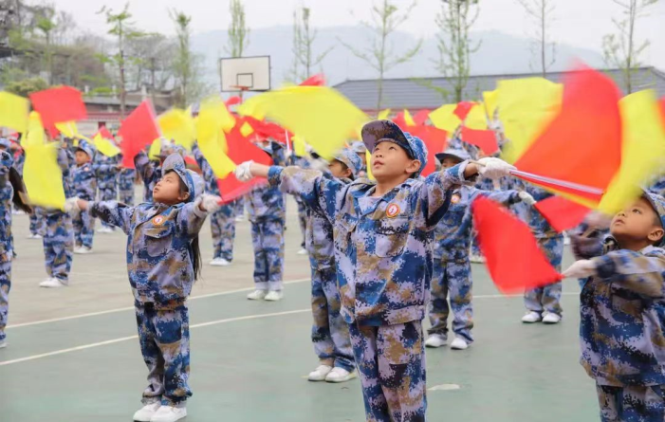
传承军魂 文武兼备
制度保障
循序渐进
加强反思
校长负责
教师主导

Slide 13

传承军魂 文武兼备
校长负责
“火车跑得快，全靠车头带”，校长作为学校各项工作的第一责任人，必须勇于创新、开拓进取，带领全体师生致力于学校特色的打造工作。在校长的牵头下，学校应成立相应的组织领导机构，负责学校特色的实施开展工作，校长对于学校特色的开发选择到特色的精心打造等各项工作都要进行全程跟踪，全面负责。

Slide 14
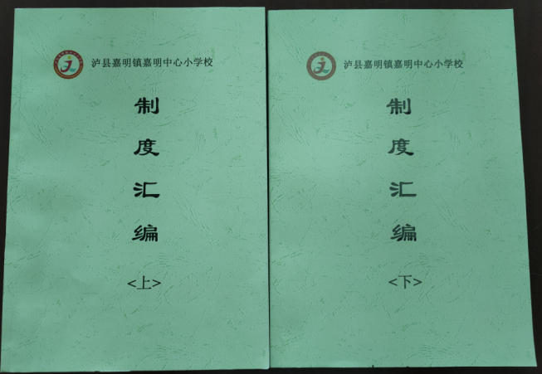
传承军魂 文武兼备
制度保障
打造学校特色不是一朝一夕一蹴而就的事情，需要学校全体师生的共同努力，需要经受时间的考验，为此，学校特色的打造工作必须要有强有力的制度作为保障。制度应明确特色项目的培训时间、培训地点、辅导教师、培训目标、过程管理、总结反馈以及学校在特色培训上的经费支持等等各项内容。建立了科学有效的制度，才能确保学校的特色打造工作规范有序、稳定健康地发展。

Slide 15
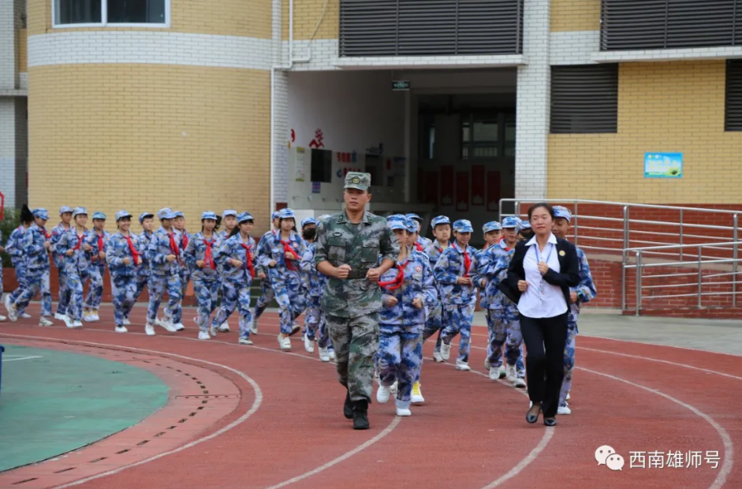
传承军魂 文武兼备
教师主导
学校特色的打造任务最终落实在教师的身上，由教师来唱主角，教师在学校特色的打造工作中发挥着主导作用。因此，学校对教师有较高的要求：首先，教师要有主人翁意识，要有强烈的事业心和责任感；其次，教师应具备较强的教育教学能力，个人业务能力强；再次，教师应具有创新精神和实践能力，勇于探索和实践，有团结合作精神。只有这样，学校的特色打造工作才能真正落到实处。

Slide 16
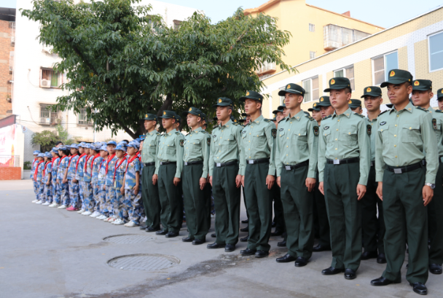
传承军魂 文武兼备
循序渐进
饭要一口一口地吃，路要一步一步地走，学校打造特色的工作也必须遵循事物发展的客观规律。学校应遵循由点到面、循序渐进的原则，先对特色项目进行试点尝试，然后逐渐全面铺开，从而使学校特色的发展水到渠成。如，我校要把军校打造成为学校的一大特色，就是先从学校大课间开始（军体拳、旗语操），等待时机成熟，再全面铺开（十大小军人活动），发展成为有军校特色的良好局面。

Slide 17
传承军魂 文武兼备
加强反思
打造学校特色是一项复杂的系统工程，一般说来，开始时都是摸着石头过河。因此，学校在特色的打造过程中，要善于总结经验教训，在反思中不断提高，从而有力促进学校特色的打造工作顺利进行。

Slide 18
传承军魂 文武兼备
少年军校特色形成发展
2016—
2018
2018—2019
2021
2022
2023---
整体规划、设计；与31678部队签订共建协议
小军人国防活动
小军人基本素养
正式授牌
十大共建活动
十大特色实践活动
继续挖掘、开发、整合；更具特色、更符合学校和学生实际......

Slide 19
传承军魂 文武兼备
2016年—
2018年
外显文化
内涵文化
整体军营氛围
三风一训
楼道指示、校服、班牌、文档等
传承军魂 文武兼备；校徽、校旗、军徽、军旗；校歌等。
少年军校
校园文化
楼道军事文化
制度文化
楼道、围墙、迷你展柜等
学校规章制度、少年军校四级制管理制度
基地军事载体
特色活动
小军人书吧、功能室、劳动基地、校史馆
国防活动、小军人基本素养等。

Slide 20
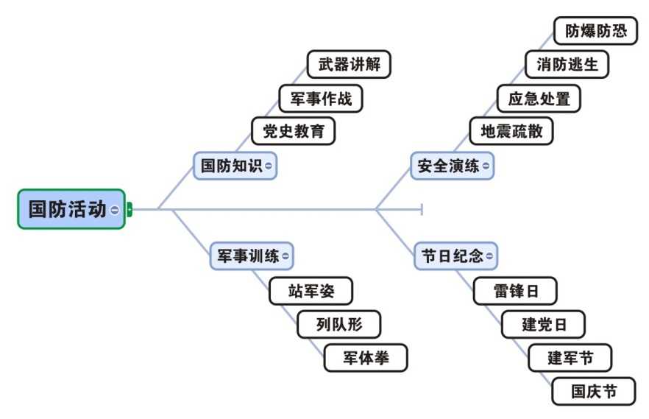
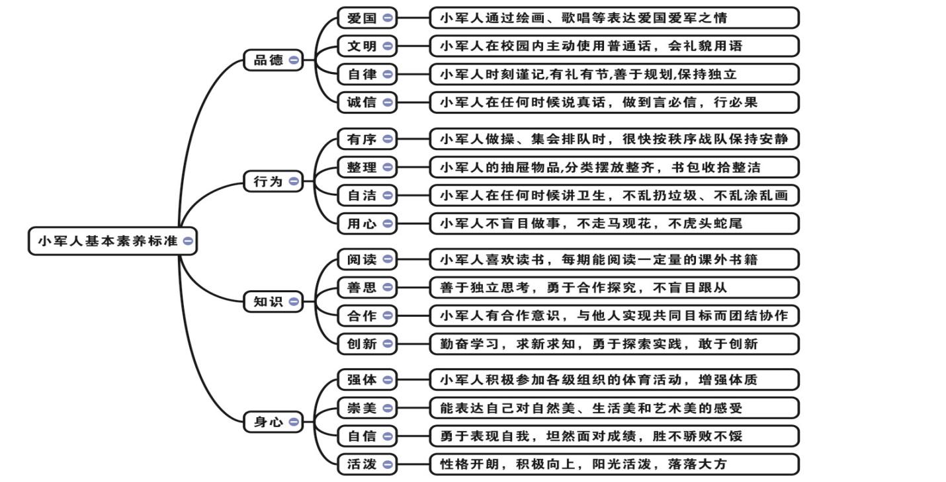
传承军魂 文武兼备
2018年—
2019年
小军人国防活动
小军人基本素养

Slide 21
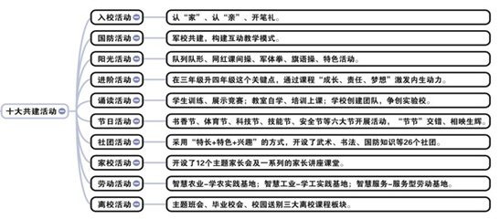
传承军魂 文武兼备
2021年
少年军校十大共建活动

Slide 22
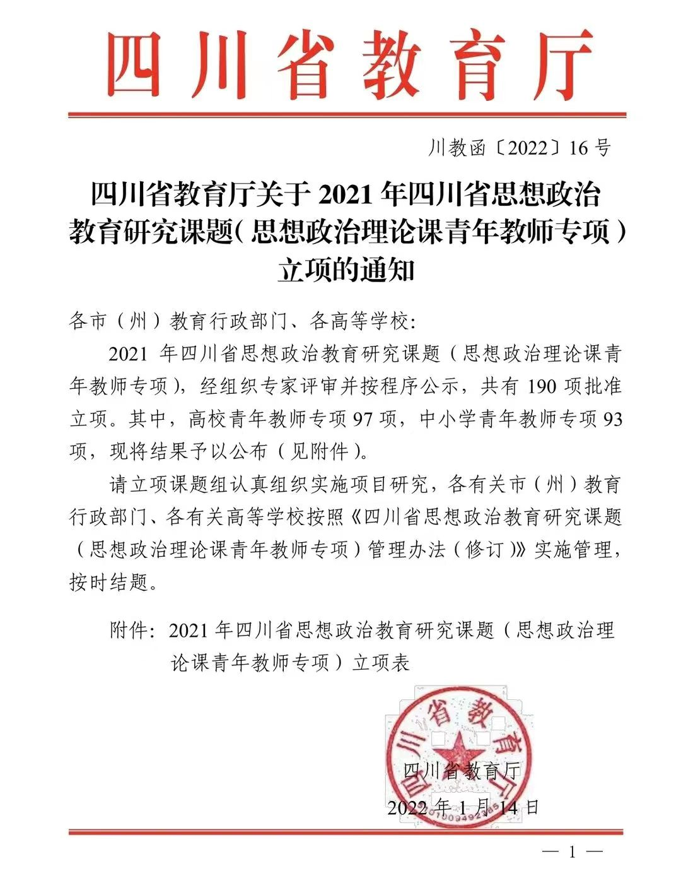
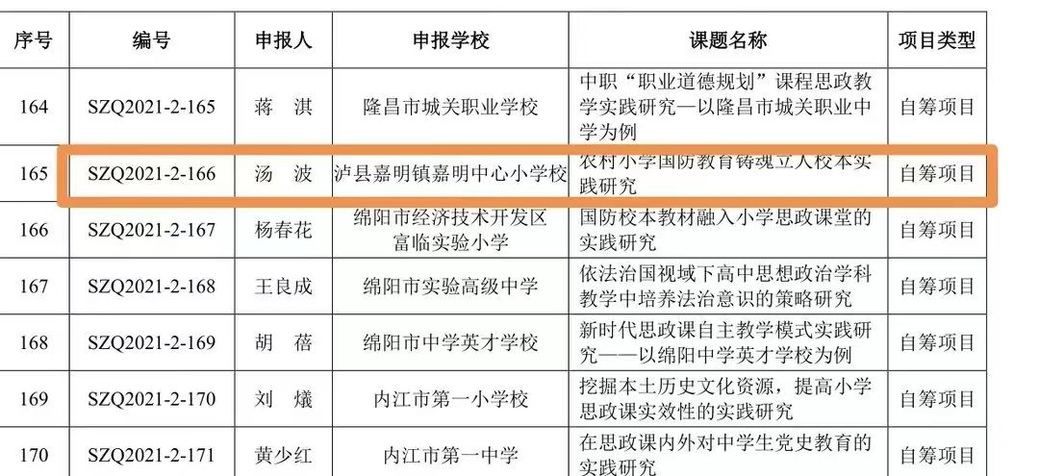
传承军魂 文武兼备
2021年
省级课题《农村小学国防教育铸魂立人校本实践研究》
杜开君 泸州市教科所
周佐伦 泸县教师进修校
刘文美 泸县教师进修校
叶小辉 嘉明中心小学校
汤 波 嘉明中心小学校
黄光梅 嘉明中心小学校
以书的形式呈现，内容包括：基地建设、三大课程体系、教学实践（活动）、“四级”管理和评价

Slide 23


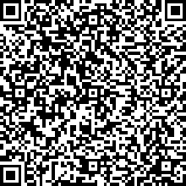
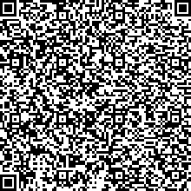
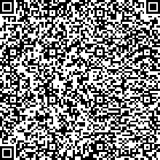
传承军魂 文武兼备
2022年
01
OPTION
OPTION
OPTION
开学第一课 红色基因进校园——开学典礼暨少年军校军事训练日活动
（三月）
中央军视网
学习强国
少年军校十大实践活动
央视军事
泸县教育体育

Slide 24
传承军魂 文武兼备
02
03
04
OPTION
OPTION
OPTION
缅怀革命先烈 传承红色精神——清明祭英烈活动
（四月）
迷彩童军梦 磨练励成长——国防军事训练展示暨第二届迷彩小军人活动（军训四月、五月展示、小军人大课间展示）
小军娃进军营 体验军旅生活——军营开放日活动
（三月）
少年军校十大实践活动

Slide 25
传承军魂 文武兼备
05
06
07
OPTION
OPTION
OPTION
劳动最光荣实践促成长 ——我是劳动小能手系列活动（小军人技能大赛、家务小能手、劳动实践基地、义卖活动（五月、全年）
艺术在少年军校中绽放——“百年礼赞，童心向党”暨小军人第十三届艺术节—（每年六月、课后服务展示）
鸿雁传书寄深情 信纸上的军人梦——献礼八一、致敬军人主题书信活动（写信、慰问八月）
少年军校十大实践活动

Slide 26
传承军魂 文武兼备
08
09
10
OPTION
OPTION
OPTION
关心国家安全 小军娃心系国防——全民国防教育日系列活动（聆听军营故事，立志报效祖国-国庆阅兵汇报、部队官兵到校上国防教育课 九月）
唱响红色歌曲 传承革命精神——吟唱红色歌曲活动（十月）
国防教育课程——间周一节国防课；部队官兵到学校上国防课（全年）
少年军校十大实践活动

Slide 27
传承军魂 文武兼备
三
特色彰显
（依托载体）

Slide 28
传承军魂 文武兼备
学校特色经过长时间的精心打磨，必须依靠一定的载体才能够绽放出它的光芒，彰显它的独特魅力。因此，学校应依托各种有效载体，展示学校成果，彰显学校办学特色，以提高学校的社会知名度，提升学校的竞争水平。这需要学校精心策划，宣传到位。

Slide 29
传承军魂 文武兼备
竞赛活动
宣传工作
特色展示
加强交流

Slide 30
传承军魂 文武兼备
特色展示
学校应定期举办以特色项目为主题的成果展示活动，其目的在于彰显学校特色，进一步激发全体师生打造学校特色的积极性和创造力，推动学校特色的持续稳定发展。要做好这一点：首先，学校务必严格组织，周密安排，做好充分准备；其次，要鼓励学校全体师生踊跃参与，确保师生参与的覆盖率；再次，学校可根据活动的开展情况，邀请家长和来宾参加，以扩大活动的社会影响。

Slide 31
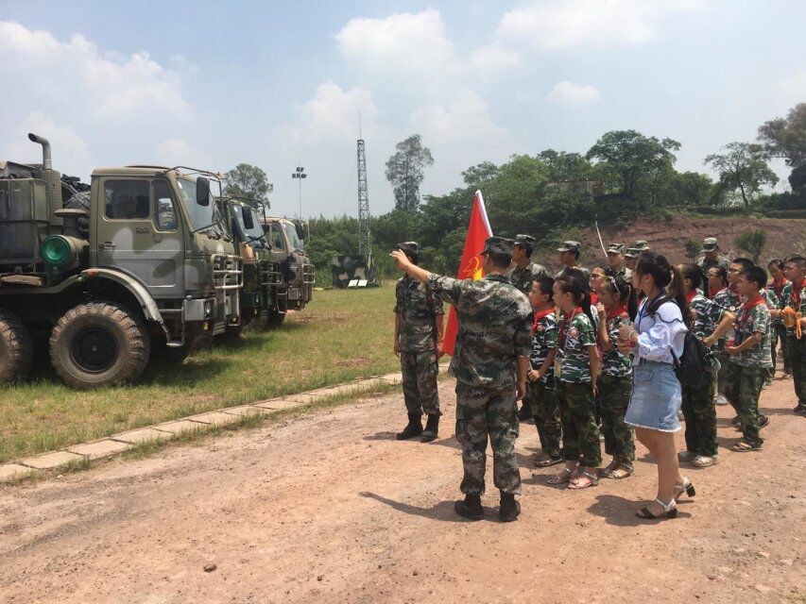
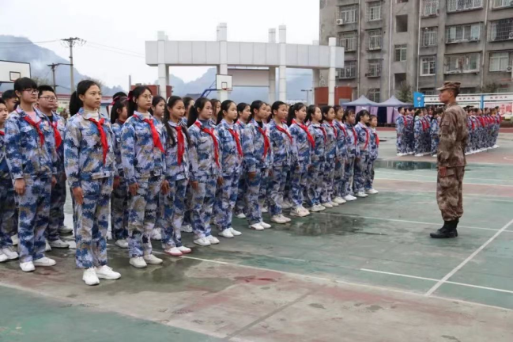
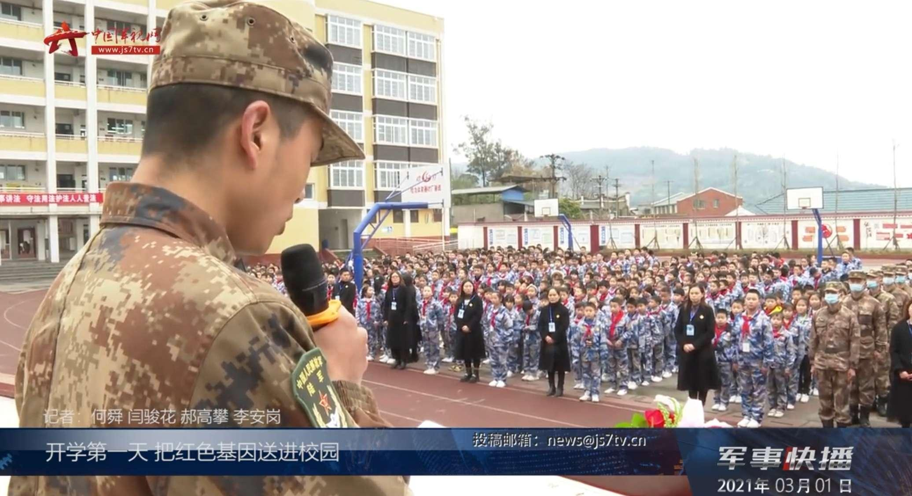
传承军魂 文武兼备
特色展示
小军娃进军营
迷彩童军梦
小军娃进军营 体验军旅生活——军营开放日活动（三月）
迷彩童军梦 磨练励成长——国防军事训练展示暨第二届迷彩小军人活动（军训四月、五月展示、小军人大课间展示）
红色基因进校园
小军娃心系国防
开学第一课 红色基因进校园——开学典礼暨少年军校军事训练日活动（三月）
关心国家安全 小军娃心系国防——全民国防教育日系列活动（聆听军营故事，立志报效祖国-国庆阅兵汇报、部队官兵到校上国防教育课 九月）

Slide 32
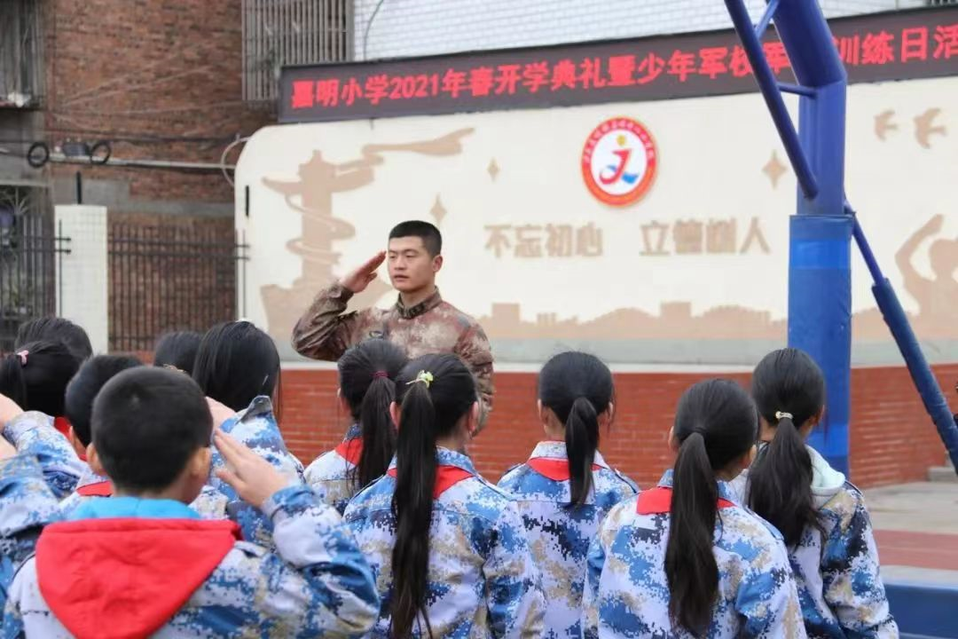
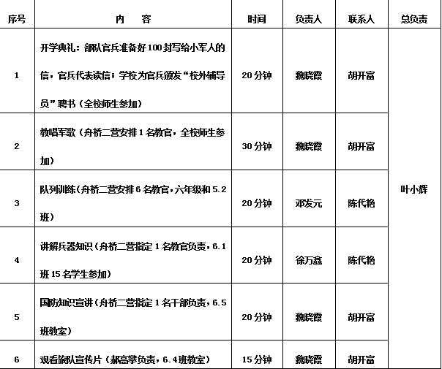
传承军魂 文武兼备
红色基因进校园
设计
安排
为贯彻落实红色教育的重要指示精神，充分发挥红色教育铸魂育人的积极作用，使红色基因渗进血液、浸入心扉。使小军人树立理想、激发爱国主义情怀，明确新学年奋斗目标，增强我校师生责任感和使命感，激励全校师生振奋精神、锐意进取，以良好的风貌投入新学年的工作和学习。
1.部队方面：机关科长1名（宣传科长），舟桥二营参加活动人员10名（其中：1名干部进行国防知识宣讲，6名教官进行队列训练、1名教官进行教唱军歌、1名教官讲解兵器知识、1名教官进行党史讲解），新闻报道组3名（郝高攀、何舜、李安岗）。
2.学校人员：嘉明小学全校师生
开展
宣传
学校公众号
中国军视网
央视军事
学习强国
开学第一课 红色基因进校园——开学典礼暨少年军校军事训练日活动（三月）
依托各种平台进行宣传

Slide 33

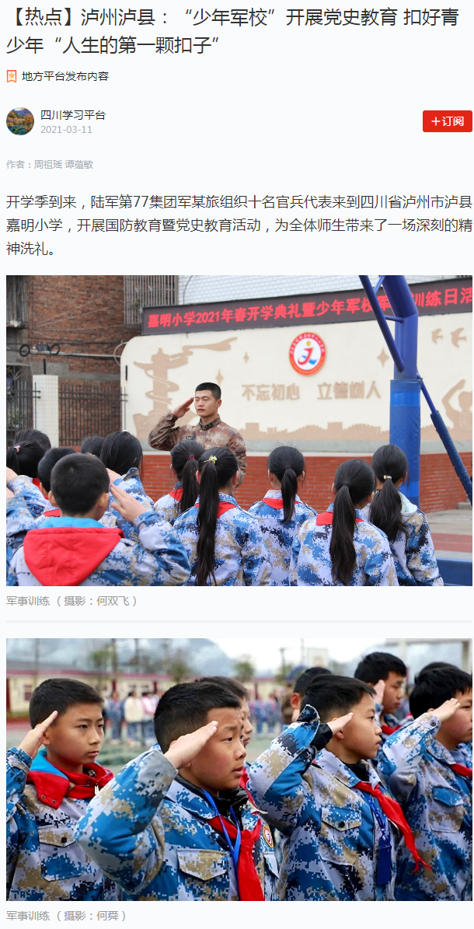
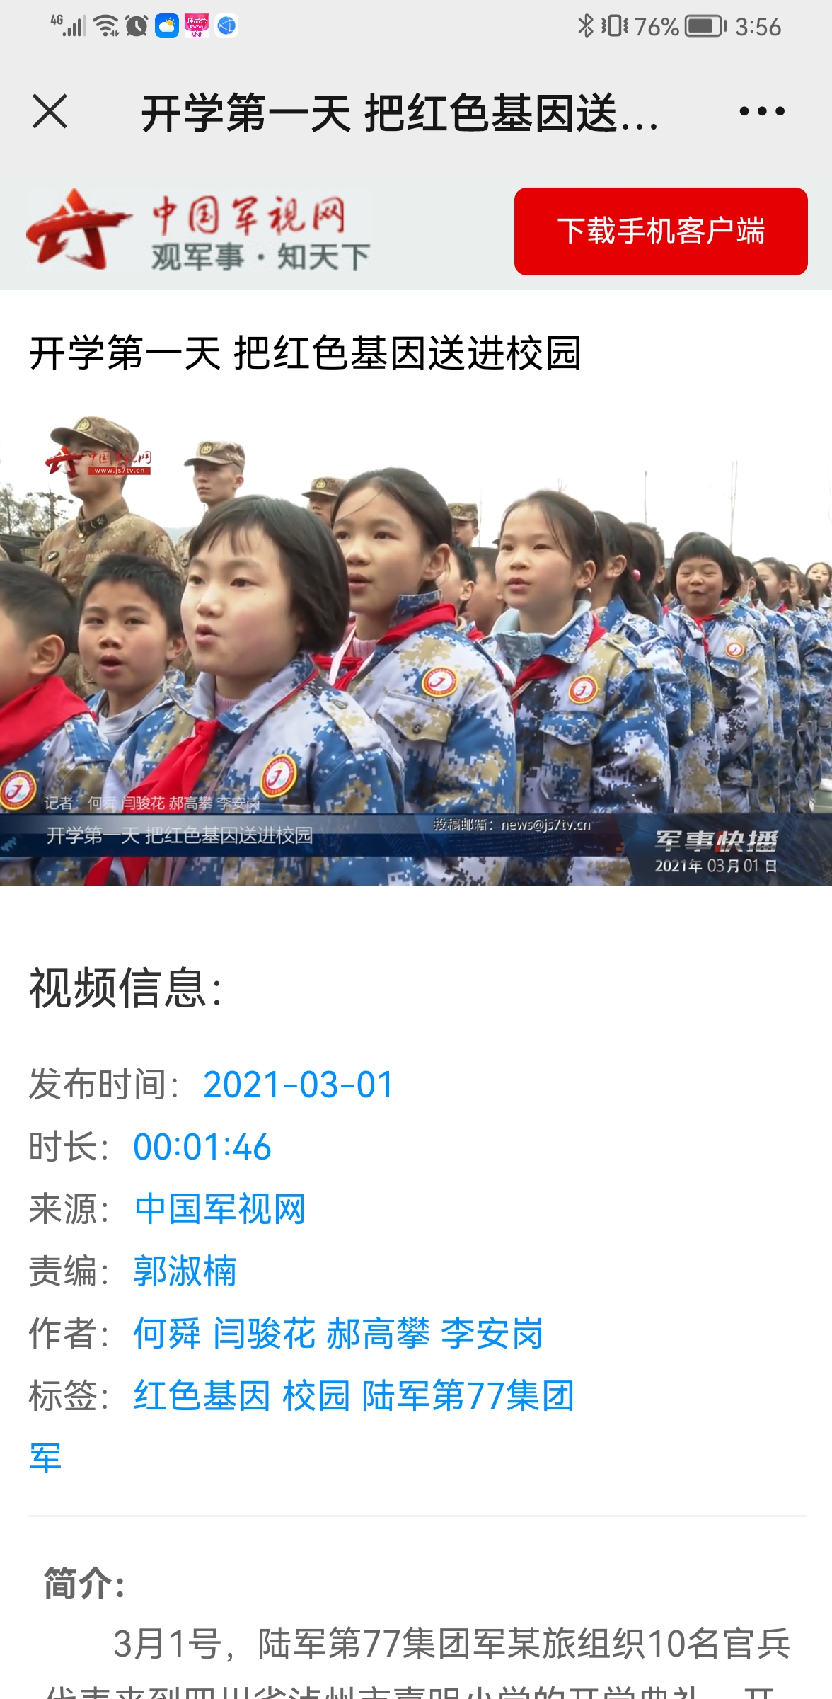
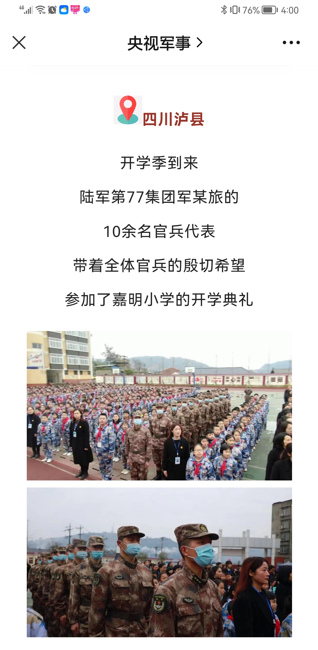
传承军魂 文武兼备
学习强国
中国军事网
央视军事

Slide 34
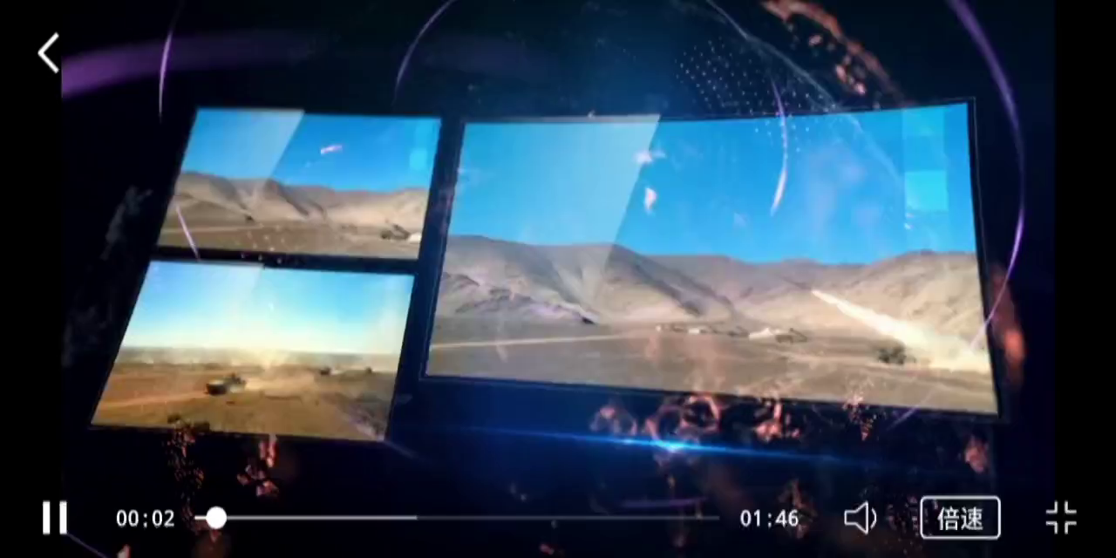
传承军魂 文武兼备

Slide 35
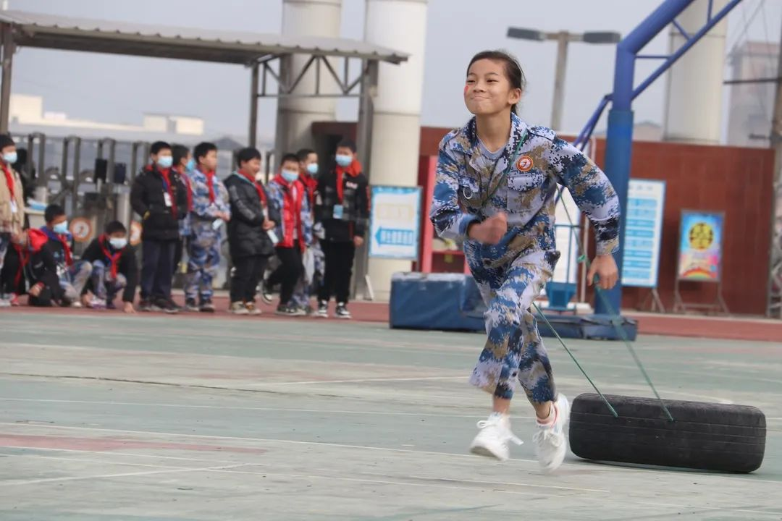
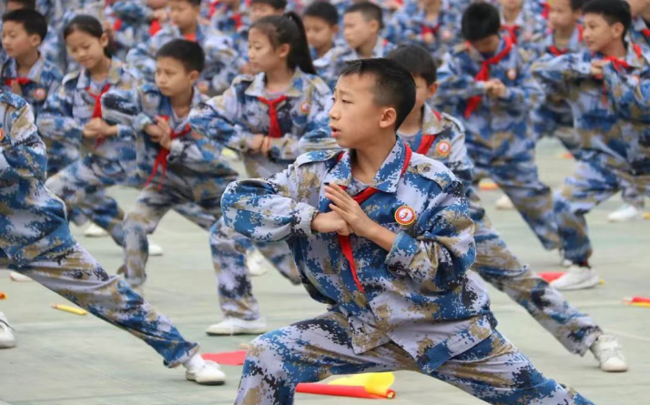
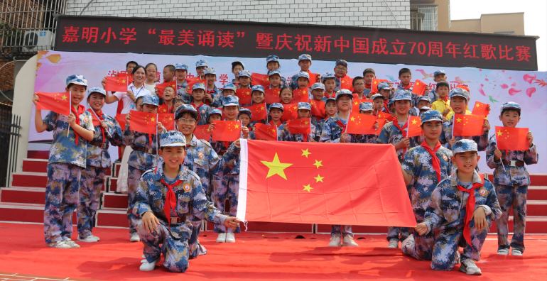
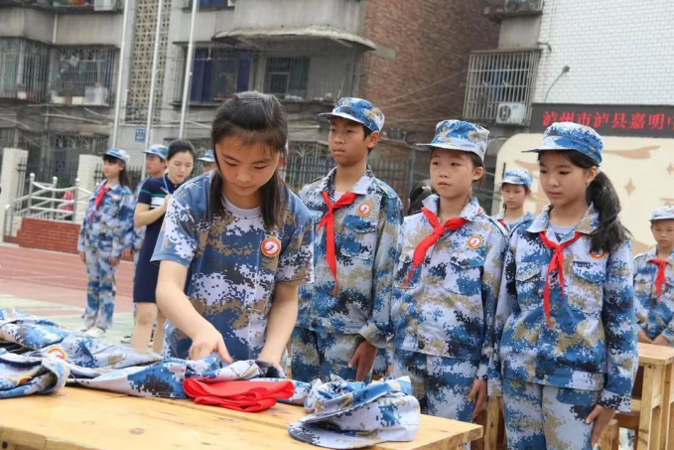

传承军魂 文武兼备
竞赛活动
一方面是学校根据特色项目的特点和学校实际，定期举办以特色项目为主要内容的竞赛活动；另一方面是参加各种竞赛活动。
军事运动会
大课间评比
军民红歌赛
内务整理竞赛
1.有利于营造氛围，培养竞争意识，调动学生积极性，促进特色项目的向上、向前发展；
2.有利于考核学校特色项目的真实水平，有利于学校发现不足，寻找差距
3.有利于发挥学生的创造性，增长学生见识，增长学生才干，充分展示学生风采，展示学校风貌，彰显学校特色。

Slide 36
传承军魂 文武兼备
加强交流
加强交流能增进社会各界对学校特色的深入了解，扩大学校的社会影响力，提高学校在社会上的知名度。因此，学校可以采取请进来和走出去等各种方式，通过与兄弟学校、省内外等各相关学术团体的互动交流，以及参加其它各种形式的交流活动，充分展示学校特色。

Slide 37
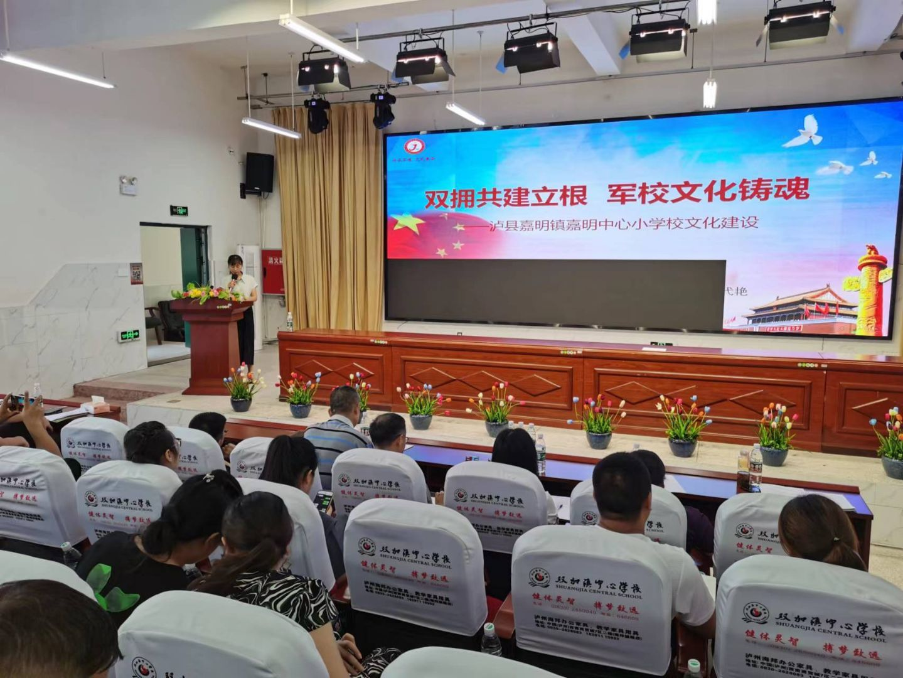
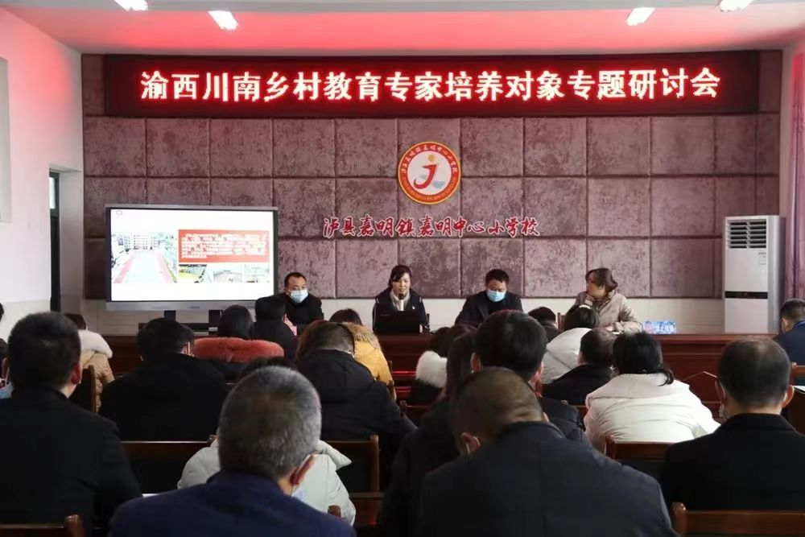
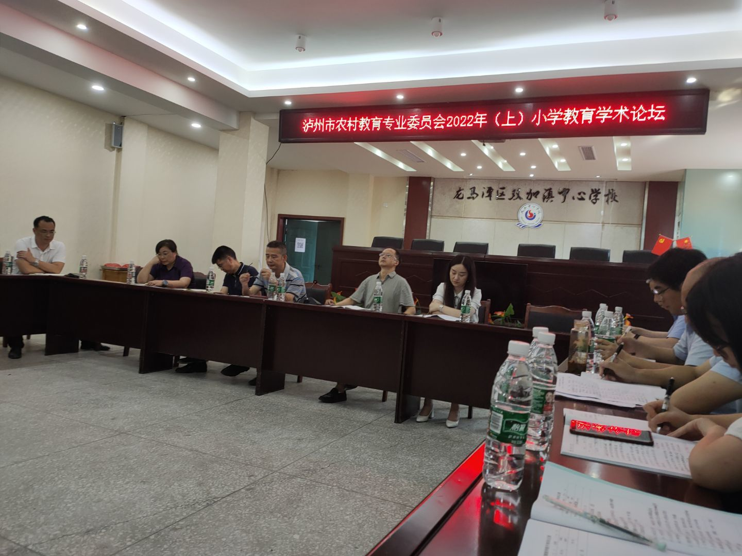
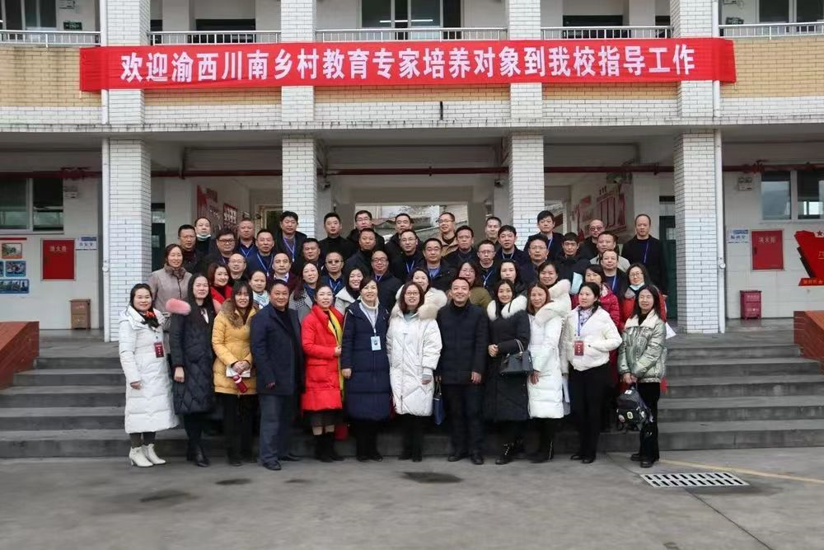
传承军魂 文武兼备
加强交流
区县交流
省市交流
龙马潭双加镇中心学校
《双拥共建立根 军校文化铸魂》
——陈代艳
渝西川南乡村教育专家团队
《少年军校铸军魂 军校少年展英姿》
——叶小辉

Slide 38

传承军魂 文武兼备
加强宣传
媒体眼中的“少年军校”
——泸县嘉明小学少年军校2020年度宣传复盘

Slide 39



传承军魂 文武兼备
泸县
教体局
新华社
泸县
发布
CCTV7
军事频道
学习
强国
媒体
宣传
今日
头条
泸州
新闻网
中国军网
泸州市
教体局
凤凰
新闻
泸州
日报
西南雄狮号
人民
日报
川观
新闻

Slide 40
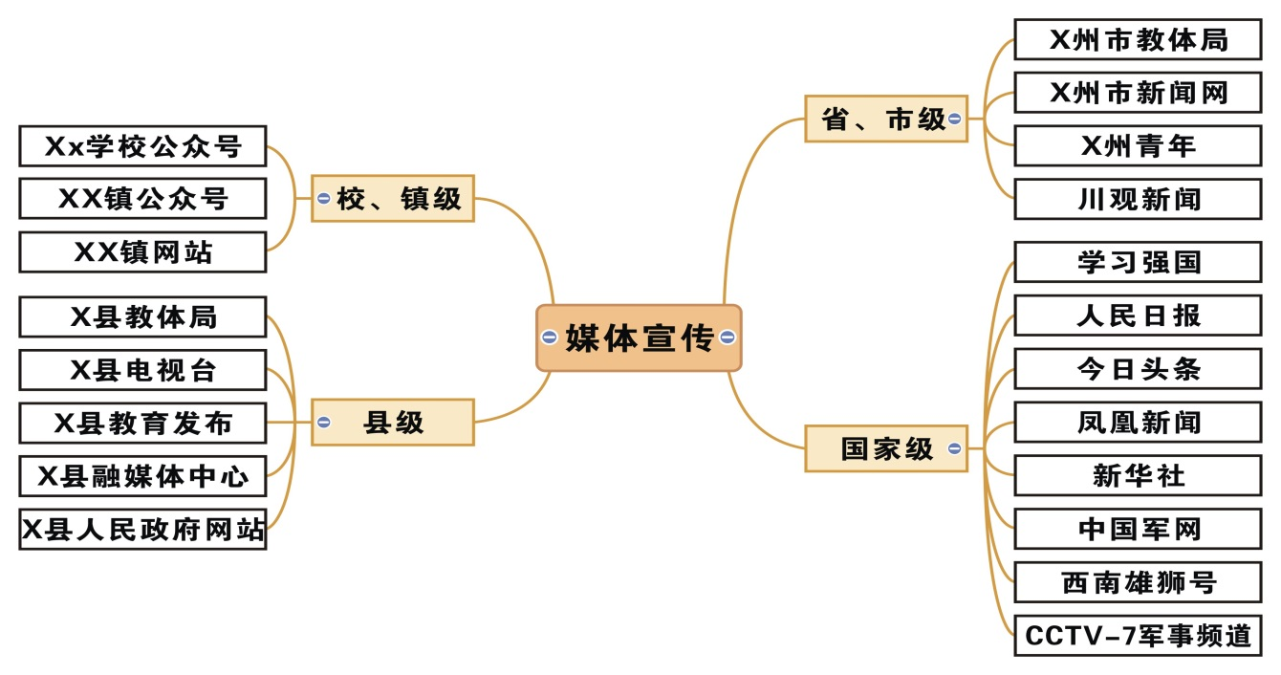
传承军魂 文武兼备
加强宣传
为突出少年军校共建特色，学校依托国家、省、市、县的公众号、网站、电视台等媒体开展共建宣传，为学校、教师和学生提供了一个展示、交流、互动的平台。学校订阅号，突出学生的自主管理，通过“班级风采”、 “国防教育成果”、“小教官训练营”、“小军人主题活动”等栏目设置,为学生提供更多展示、创造、学习、交流的舞台，浓郁的国防教育文化氛围，为学生们提供了“润物细无声”的育人环境，使大家在潜移默化中学到相关知识，国防的重要性，军人的良好习惯，英雄的精神，达到陶冶学生情操、磨砺意志、志存高远、勤奋学习的精神动力。
除了内部的相融，也将学校少年军校特色向外传递，通过学习强国，中国军网，CCTV等媒体进行宣传。第77集团军政治工作部官微西南雄师号、中国军网、人民日报等媒体均对学校的国防教育工作进行报道。2020年12月，渝西川南乡村教育联盟专家团队到该校考察，对学校少年军校特色给予了高度的评价。2021年1月双拥活动登上了《中国军视网》；21日、22日连续两天登上新华社，最高浏览量达121.3万， 2月份与共建部队扶贫助学工作两次登上了CCTV-7国防军事早报新闻。2021年，为庆祝中国共产党成立100周年，学校积极开展党史教育，成效显著，多次登上《学习强国》《央视军事》等平台，使得我校少年军校特色走出四川，面向全国。

Slide 41
传承军魂 文武兼备
学校特色打造，
我们一直在路上......

Slide 42
传承军魂 文武兼备
谢谢您的聆听
THEBUSINESS PLAN

